Slide 1
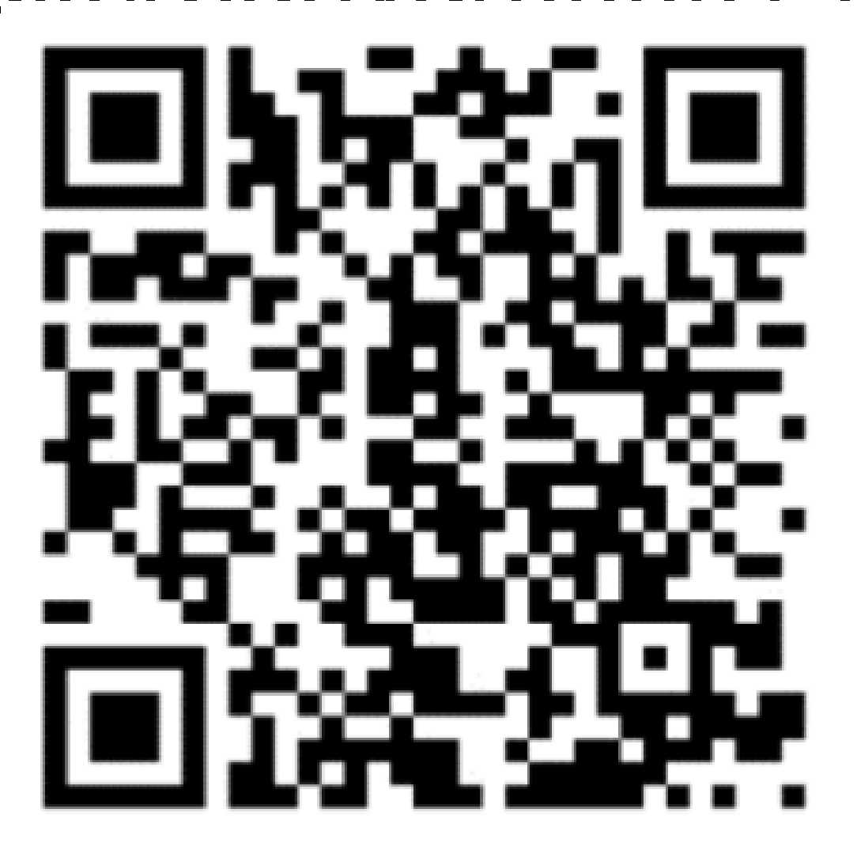
2025－パ・有法＿茨城労働局 雇用環境・均等室 作成 －広報原稿例－
◆パート・有期雇用労働法に関する 広報原稿例◆
１.【広報原稿例：簡易版】文字数：175字
事業主の皆さま、パートタイム・有期雇用労働法の対応は十分ですか？
同一企業内における正社員と非正規社員の間の不合理な待遇差が禁止されています。
「多様な働き方の実現応援サイト」(https://part-tanjikan.mhlw.go.jp/)ではパートタイム・有期雇用労働者の待遇改善や、正社員の働き方の多様化に役立つ情報を掲載しています社内の体制整備にお役立てください。
【問い合わせ先】茨城労働局雇用環境・均等室 TEL 029-277-8295
２.【広報原稿例：詳細版】文字数：338字
パートタイム・有期雇用労働法が施行されています
～全ての企業に同一企業内における正社員と非正規社員の間の不合理な待遇差が禁止されています～
１.不合理な待遇差の禁止
同一企業内において、正社員と非正規社員との間で基本給や賞与などのあらゆる待遇について、不合理な待遇差を設けることが禁止されています。
２.労働者に対する待遇に関する説明義務の強化
事業主は非正規社員から「正社員との待遇差の内容や理由」などについて求めがあった場合
は説明をしなければなりません。
厚生労働省ホームページ(「同一労働同一賃金特集ページ」)に、対応のための取組手順書や解説動画のほか、無料の相談機関や助成金などの支援策を掲載しています。
サイトURL: https://www.mhlw.go.jp/stf/seisakunitsuite/bunya/0000144972.html
◀二次元バーコード
【問い合わせ先】茨城労働局雇用環境・均等室 TEL 029-277-8295
2025－パ・有法＿茨城労働局 雇用環境・均等室 作成 －広報原稿例－

